Slide 1
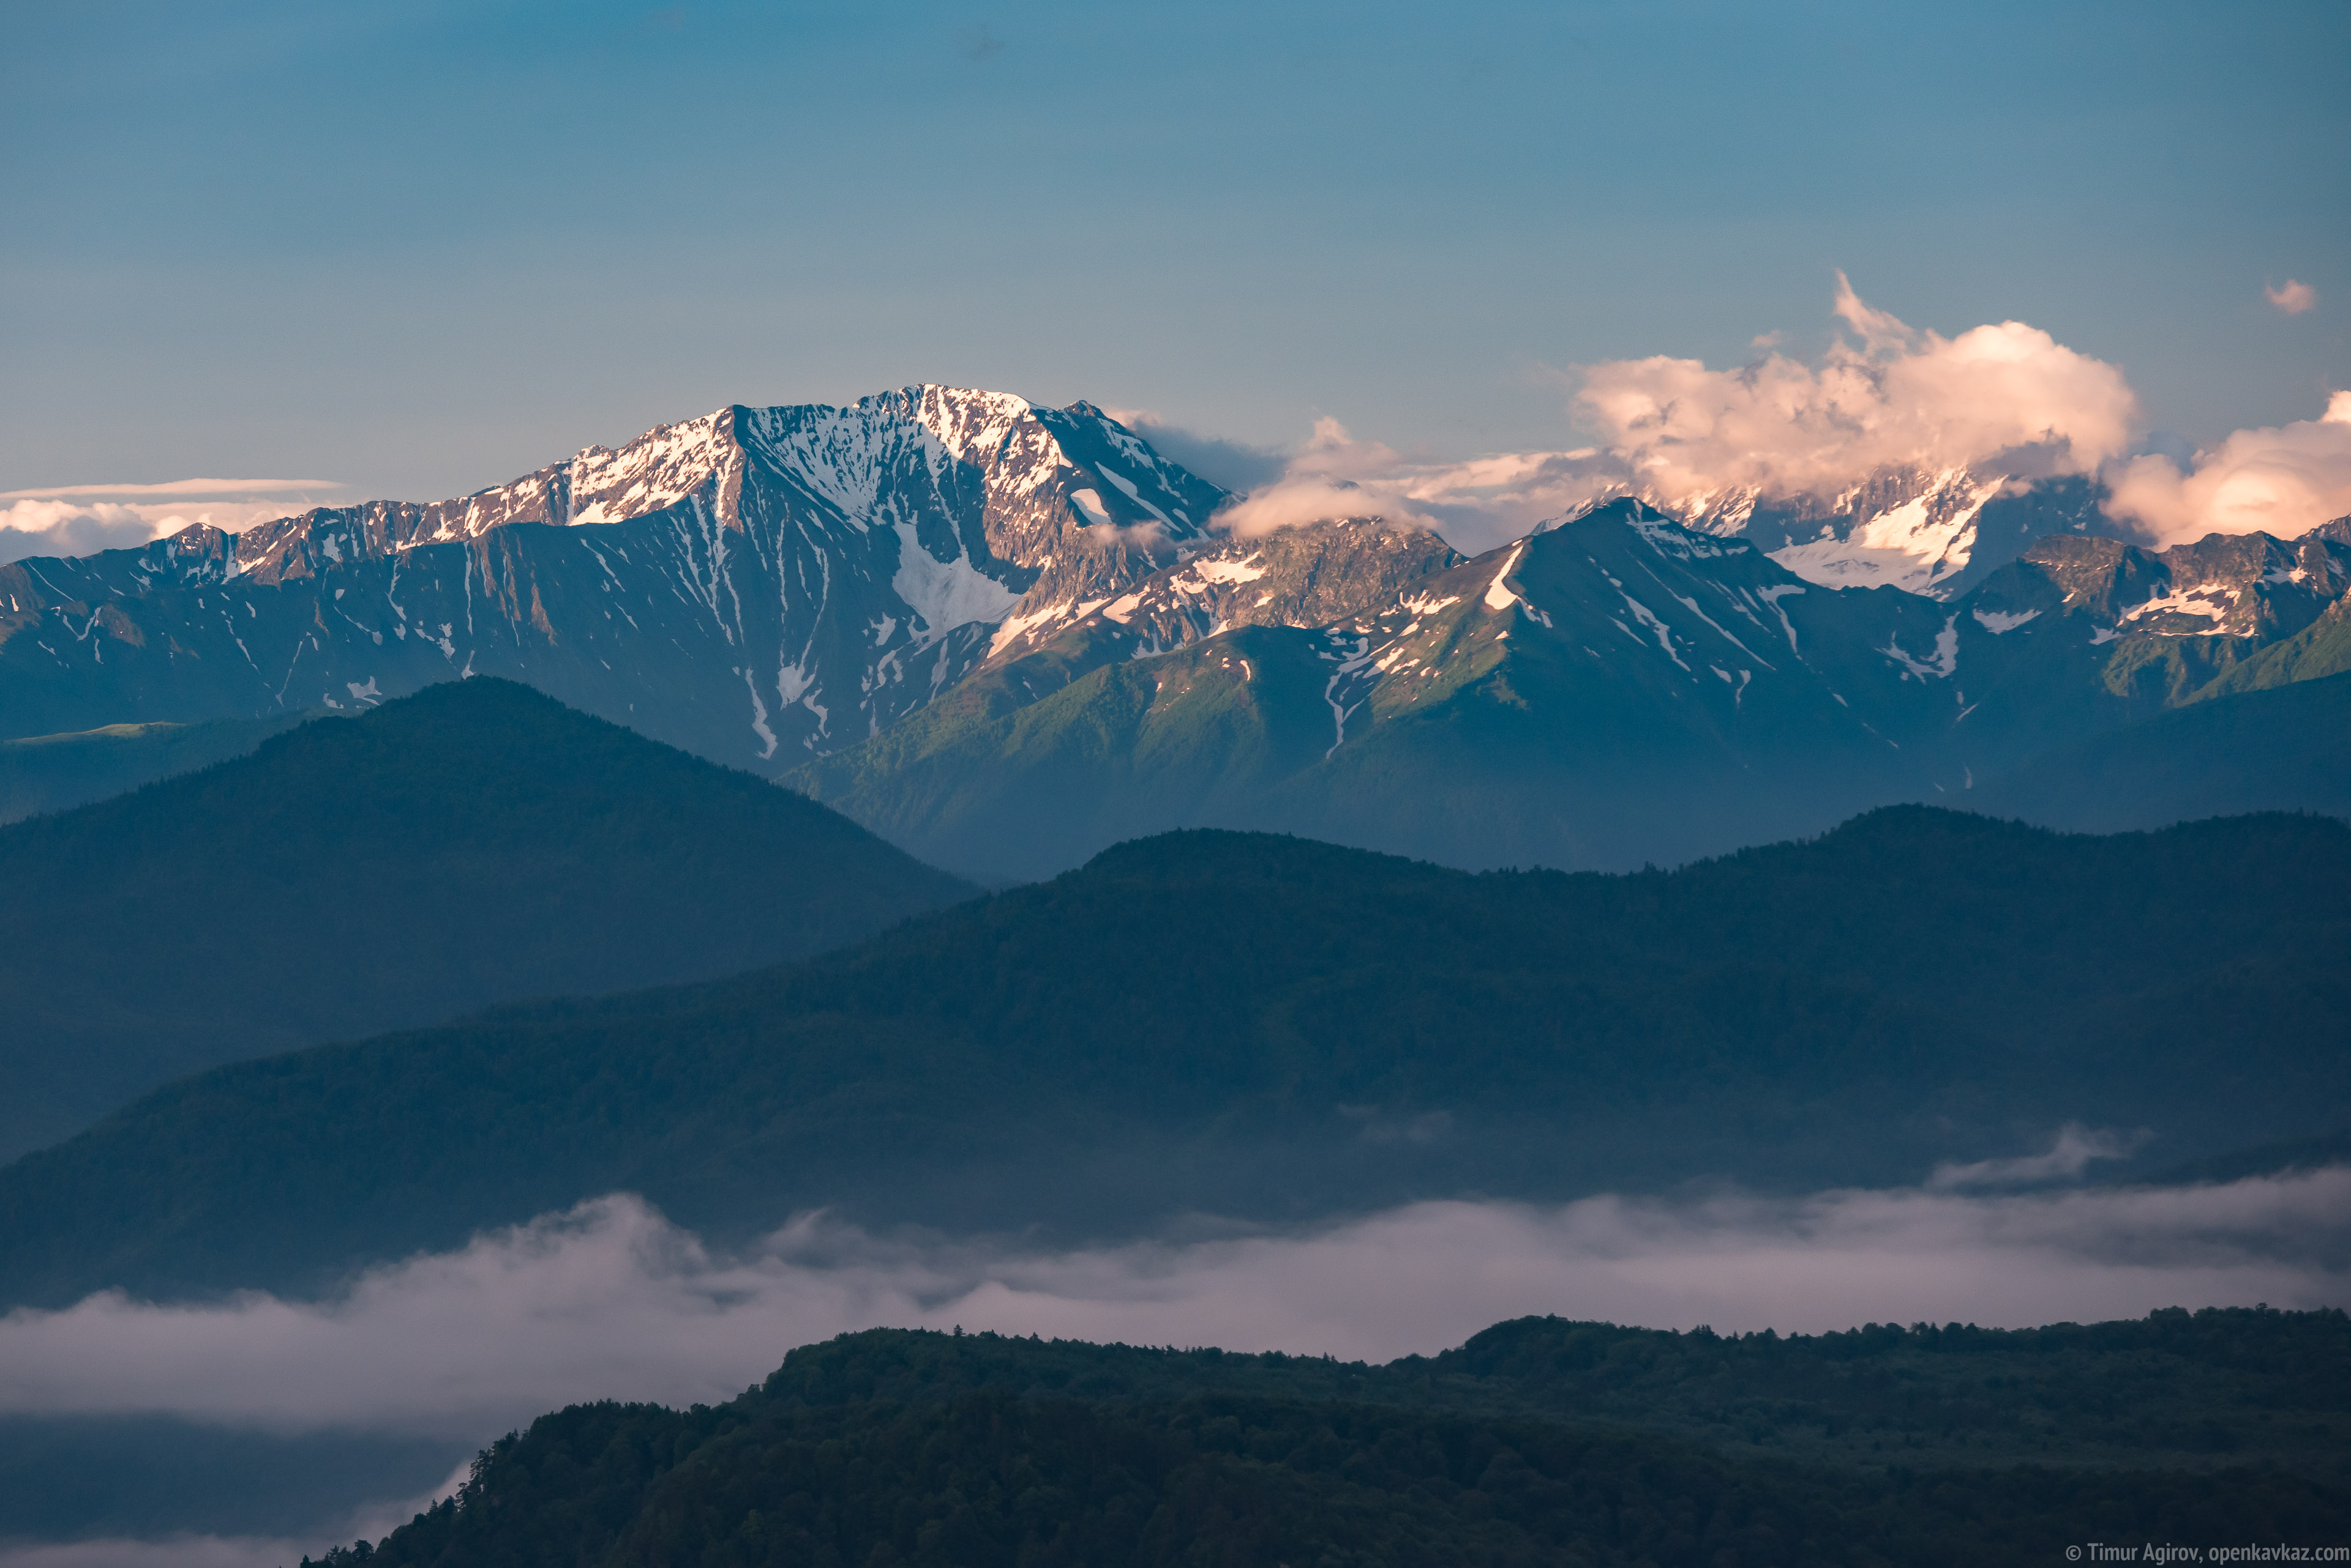

Презентация земельного участка в Республике Адыгея

Slide 2
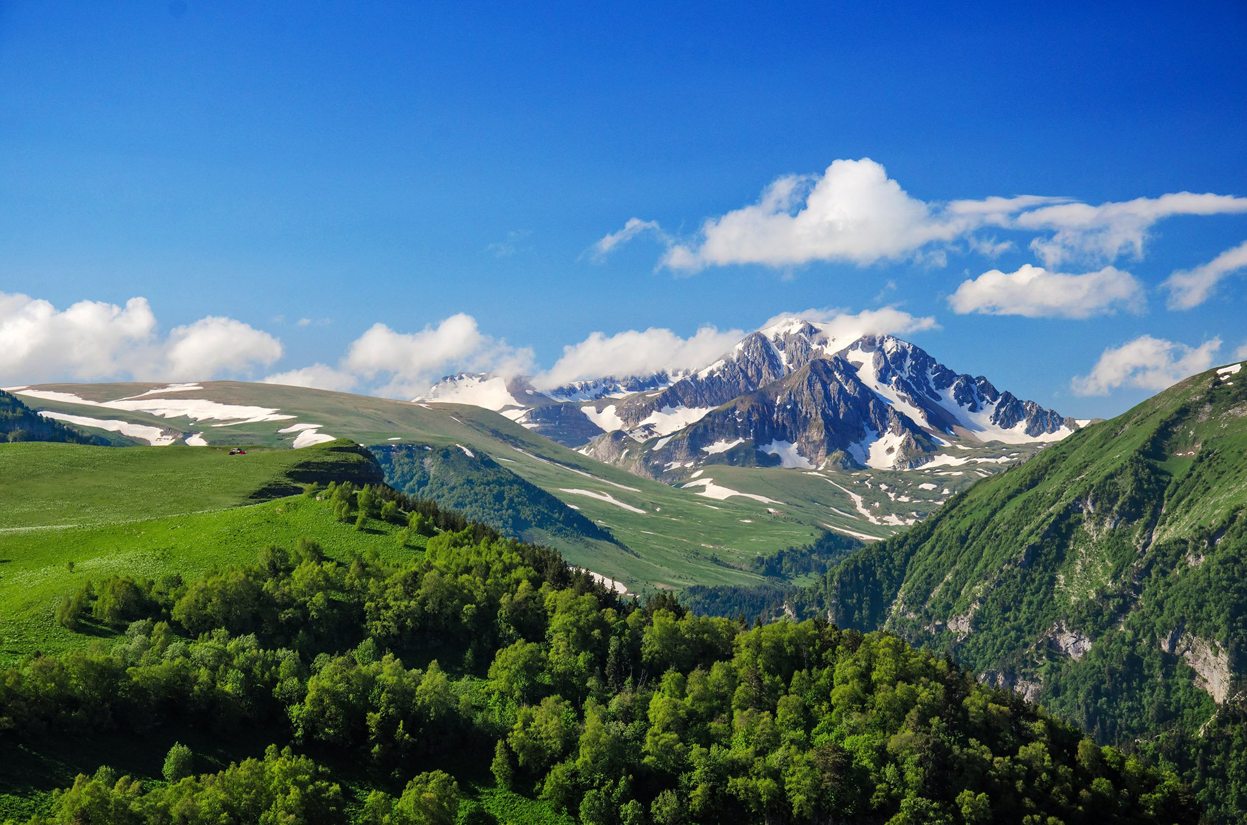
Горный туризм
Пешие походы, восхождения на вершины, посещение ущелий и пещер. Регион предлагает разнообразие горных ландшафтов, включая плато Лаго-Наки, Фишт-Оштенский горный массив, гору Большой Тхач.
Помимо уже известных маршрутов развиваются новые, не менее красивые и особенные маршруты горной части Майкопского района.

Slide 3
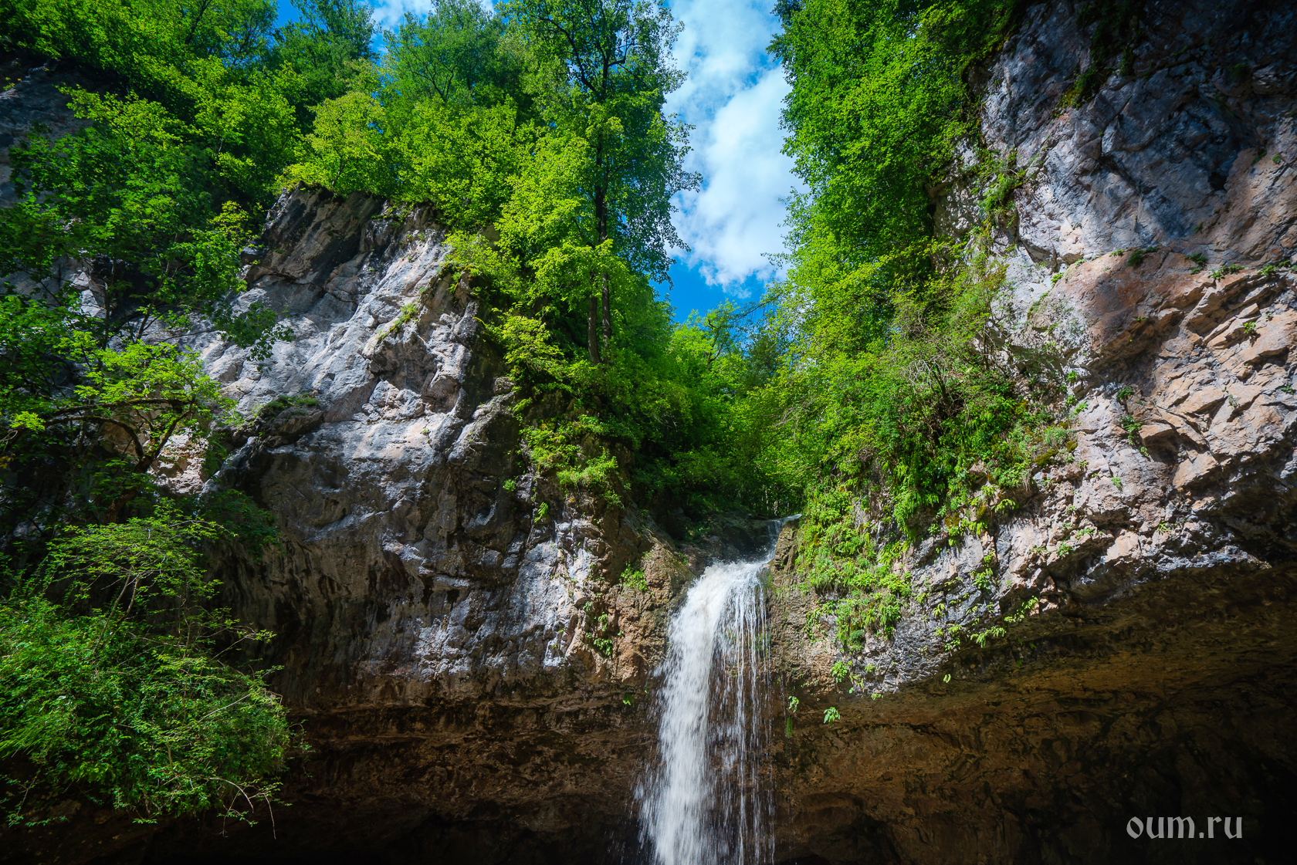
Экотуризм
Уникальная природа и биоразнообразие создают идеальные условия для развития экологического туризма и наблюдения за дикой природой

Slide 4
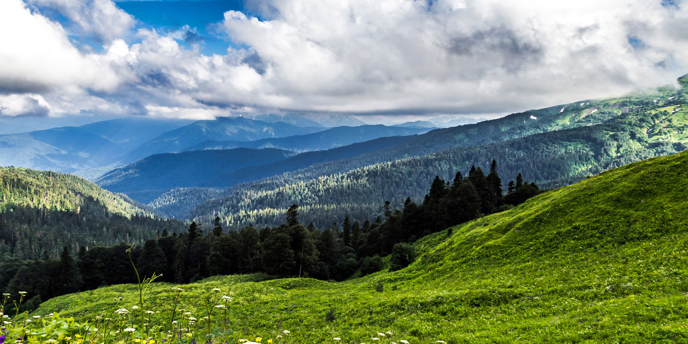
Круглогодичный отдых
Ведется строительство этнопарка (Даховская Поляна)
По своим уникальным природным местам Адыгея (Майкопский район) многократно превосходит курорты юга России!
Через Адыгею на Дагомыс пройдет трасса на Черное море

Slide 5
География развития
Развитие туристического потенциала служит прогрессом развития всего высокогорного массива Республики Адыгея.
Так, некогда малоизвестные горные вершины Республики Адыгея становятся одними из наиболее привлекательных маршрутов для Российского туризма.
С развитием горного туризма растет и спрос на развитие новых, ранее неизведанных территорий Республики, отличающихся своей особенностью и туристической привлекательностью.
Растет и инвестиционный спрос, особенно в части покупки земельных участков для развития туристического и агротуристического бизнеса.

Slide 6
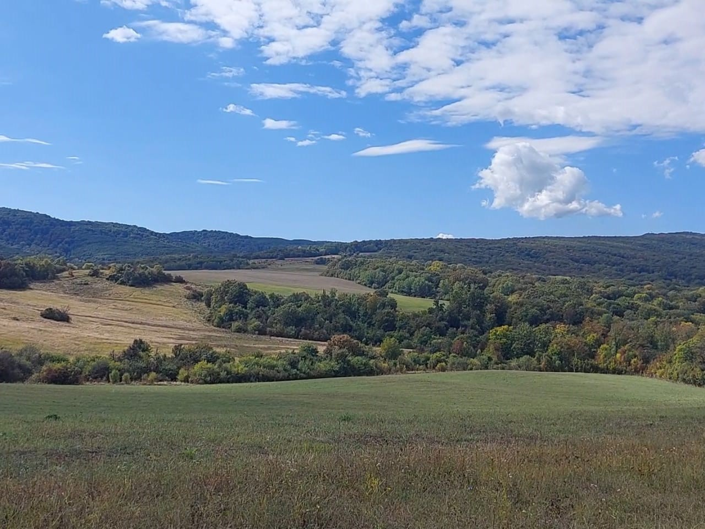
Предлагаем возможность реализации бизнес проекта на земельном участке площадью 32,5 га
Состоит из 2 частей (7 га и 25,5 га)
Продажа целиком и раздельно
Данный земельный участок в живописной горной части Республики Адыгея

Slide 7
Идеальное расположение и транспортная доступность
Асфальтированная дорога, по границе участка проходит газ, свет

Slide 8
ВОЗМОЖНОСТИ ДЛЯ ИСПОЛЬЗОВАНИЯ
Земля идеально подходит для садоводства
Экотуризм и отдых: создание базы отдыха, glamping-отеля, экопоселения
Конная ферма: простор для разведения лошадей
Родовое поместье: идеальное место для создания семейного гнезда на поколения
Инвестиции: перспективный актив в активно развивающемся туристическом регионе

Slide 9
ФОРМАТ ПРОДАЖИ
Рассматривается продажа как всего участка целиком, так и двух частей (25,5 га – 7 га)
Цена всего участка 65 млн. руб.
Самая конкурентная цена на рынке в данном регионе

Slide 10
Приглашаем к сотрудничеству успешных людей и дальновидных инвесторов!
Это – Ваш шанс создать наследие!
По всем вопросам обращаться по тел. 8-918-227-00-54

